Slide 1
第7章 图
7.1 图的定义与基本术语
7.2 图的存储结构
7.3 图的遍历
7.4 图的连通性问题
7.5 有向无环图的应用
7.6 最短路径

Slide 2
图是一种较线性表和树更为复杂的数据结构。
线性结构是研究数据元素之间的一对一关系。在这种结构中，除第一个和最后一个元素外，任何 一个元素都有唯一的一个直接前驱和直接后继。
树结构是研究数据元素之间的一对多的关系 。在这种结构中，每个元素对下 (层)可以有0个或多个元素相联系，对上(层)只有唯一的一个元素相关，数据元素之间有明显的层次关系。

Slide 3
图结构是研究数据元素之间的多对多的关 系。在这种结构中，任意两个元素之间可能存在关系。即结点之间的关系可以是任意的，图中任意元素之间都可能相关。图的应用极为广泛，已渗入到诸如语言学、逻辑学、物理、化学、电讯、计算机科学以及数学的其它分支。因此十分重要。

Slide 4
1. 图的定义
图G由两个集合构成，记作G=<V,E> 其中:
V（vertex）是顶点的非空有限集合
E（edge）是边的有限集合， 而边是顶点对的集合。
V0
V1
V2
V3
V4
G1=<V1,E1>
V1={v₀ ,v₁,v₂,v₃,v₄}
E1={(v₀,v₁),(v₀,v₃),(v₁,v₂),(v₁,v₄),(v₂,v₃)(v₂,v₄)}

Slide 5
图的应用举例
例1 交通图（公路、铁路）
顶点：地点
边：连接地点的公路
交通图中的有单行道双行道，分别用有向边、无向边表示；
例2 电路图
顶点：元件
边：连接元件之间的线路
例3 通讯线路图
顶点：地点
边：地点间的连线
例4 各种流程图，如产品的生产流程图
顶点：工序
边：各道工序之间的顺序关系

Slide 6
2. 图的基本术语
弧(Arc)：表示两个顶点v和w之间存在关系，用顶点偶对<v,w>表示。通常根据图的顶点偶对将图分为有向图和无向图。
有向图 (Digraph ) ：若图的关系集合 E(G)中，顶点偶对<v,w>的v和w之间是有序的，称图 G是有向图。在有向图中，若 <v,w> ∈E(G) ，表示从顶点v到顶点w有一条弧。其中：v称为弧尾(tail)或始点(initial node)，w称为弧头(head)或终点(terminal node ) 。
无向图( Undigraph)：若图G的关系集合E(G)中，顶点偶对<v,w>的v和w之间是无序的，称 G是无向图，用(v,w) 表示。

Slide 7
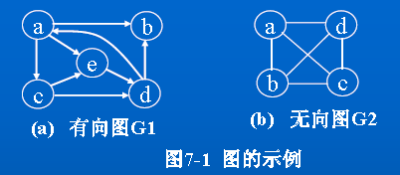
在无向图中，用无序对(v,w) 表示v和w之间的一条边(Edge)，因此，(v,w))和(w,v)代表的是同一条边。
设有向图 G1和无向图G2，如图7.1所示，形式化定义分别是：
G1=(V1，E1)
  V1={a,b,c,d,e}
  E1={<a,b>,<a,c>,<a,e>,<c,d>,<c,e>，<d,a>,<d,b>,
  <e,d>}
G2=(V2，E2)
V2={a,b,c,d}
  E2={(a,b), (a,c), (a,d),
  (b,d), (b,c), (c,d)}

Slide 8
完全无向图：对于无向图，若图中顶点数为n，用e表示边的数目，则e的取值范围是：
e∈[0，n(n-1)/2] 。
具有n(n-1)/2条边的无向图称为完全无向图。
完全无向图另外的定义是：对于无向图G=(V，E)，若∀v_{i ，}v_{j}∈V ，当v_{i} ≠ v_{j}时，有(v_{i}, v_{j})∈E，即图中任意两个不同的顶点间都有一条无向边，这样的无向图称为完全无向图。

Slide 9
有向图：对于有向图，若图中顶点数为 n ，用e表示边或者弧的数目，则e的取值范围是：
e∈[0，n(n-1)]
具有n (n-1)条边的有向图称为完全有向图。
完全有向图另外的定义是：对于有向图 G=(V，E)，若，∀ v_{i} ，v_{j} ∈V，当， v_{i} ≠ v_{j}时，有< v_{i} ，v_{j} >∈E∧< v_{i，} v_{j} >∈E。即图中任意两个不同的顶点间都有一条边或者弧，这样的有向图称为完全有向图。
有很少边或弧(e<nlogn)的图称为稀疏图，反之称为稠密图。
权(Weight)：与图的边和弧相关的数。权可以表示从一个顶点到另一个顶点的距离或耗费。

Slide 10
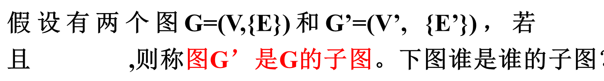


V0
V1
V0
V1
V1
V2
V2
V2
V3
V4
V3
V4
V4
(a)
(b)
(c)
(b)和(c)是(a)的子图。
V1
(c)也是(b)的子图。
V2
(d)是谁的子图？
V3
V4
(d)

Slide 11
顶点的邻接(Adjacent)：对于无向图G=(V,{E})，若边，(v,w)∈E，则称顶点v和w互为邻接点，即v和w相邻接。边(v,w)依附与顶点v和w，或者说边(v,w)和顶点v,w相关联。
  顶点v的度是和顶点v相关联的边的数目，记做TD(v) 。对于有向图，以顶点v为头的弧的数目称为顶点v的入度，记做ID(v) ，以V为终点有向边数。以v为尾的弧的数目称为顶点的出度，记做OD(v)，以V为起点有向边数。对于有向图,一个顶点的度为其出度和入度之和。

Slide 12
顶点的度
V0
V1
V0
V1
V2
V3
V4
V2
V3
顶点 | 度
V0 | 2
V1 | 3
V2 | 3
V3 | 2
V4 | 2
顶点 | 入度 | 出度 | 度
V0 | 1 | 2 | 3
V1 | 1 | 0 | 1
V2 | 1 | 1 | 2
V3 | 1 | 1 | 2

Slide 13
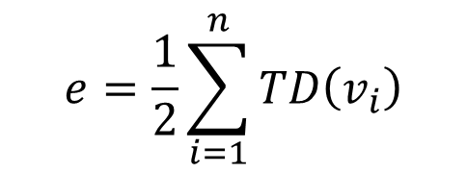
一般来说，如果顶点v_{i}的度记做TD(v_{i})，那么一个有n个顶点，e条边的图满足如下关系：
路径——G中的顶点序列v₁,v₂,… ,v_{k},若各边(v_{i},v_{i+1})∈E,则称该序列是从顶点v₁到顶点v_{k}的路径；
回路——若路径的顶点和终点相同，则称回路；
简单路径—— 在一条路径中,若除起点和终点外,所有顶点各 不相同,则该路径为简单路径；
简单回路——由简单路径组成的回路称为简单回路；
图中路径，回路，简单路径，简单回路是否唯一？
V0
V1
V0
V1
V2
V3
V4
V2
V3

Slide 14
连通图、强连通图
在无向图G=< V, E >中，如果两个顶点v和u之间有路径，则称这两个顶点是连通的，若对任何两个顶点 v、u 都存在从v 到 u 的路径，则称G是连通图。
对于有向图，如果对于每一对顶点v和w，都存在路径，称为强连通图。
非连通图
连通图
V0
V1
V0
V1
V4
V2
V3
V2
V5
V3
V4
强连通图
非强连通图
V0
V1
V0
V1
V2
V3
V2
V3

Slide 15
连通分量（有向图中为强连通分量）
  无向图G 的极大连通子图称为G的连通分量
  极大连通子图意思是：该子图是 G 连通子图，将G 的任何不在该子图中的顶点加入，子图不再连通；
连通分量
非连通图
V0
V1
V4
V3
V2
V5
连通图有几个连通分量？非连通题图最少有几个连通分量？

Slide 16
有向图D 的极大强连通子图称为D 的强连通分量
极大强连通子图意思是：该子图是D强连通子图，将D的任何不在该子图中的顶点加入，子图不再是强连通的；
强连通分量
V0
V1
V0
V1
V2
V3
V2
V3

Slide 17
生成树
包含无向图G 所有顶点的的极小连通子图称为G 的生成树。
极小连通子图意思是：该子图是G 的连通子图，在该子图中删除任何一条边，子图不再连通。如果加一条边，必然形成回路。
若T是G 的生成树当且仅当T 满足如下条件：
T是G 的连通子图
T包含G 的所有顶点
T中无回路
V0
V1
V0
V1
V0
V2
V2
V3
V1
V3
V4
V3
V4
V2
V4
连通图 G1
G1的生成树

Slide 18
需要说明的是一棵有n个结点的生成树，有多少条边：
有且仅有n-1条边
如果一个图有n个顶点和小于n-1条边，则必然非连通的。如果多于n-1条边，则必然有环。但是，有n-1条边的图不一定是生成树。

Slide 19
3.课堂练习
1．设无向图的顶点个数为n，则该图最多有（ ）条边。
A．n-1 B．n(n-1)/2 C． n(n+1)/2 D．0 E．N²
2．一个n个顶点的连通无向图，其边的个数至少为（ ）。
A．n-1 B．n C．n+1 D．nlogn；
3．n个结点的完全有向图含有边的数目（ ）。
A．n*n Ｂ．n（n＋１） C．n／2 D．n*（n－l）
4．一个有n个结点的图，最少有（ ）个连通分量，最多有（ ）个连通分量。
A．0 B．1 C．n-1 D．n
5．在一个无向图中，所有顶点的度数之和等于所有边数（ ）倍，在一个有向图中，所有顶点的入度之和等于所有顶点出度之和的（ ）倍。
A．1/2 B．2 C．1 D．4

Slide 20
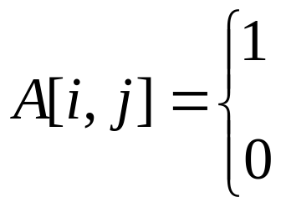
7.2 图的存储结构
7.2.1 邻接矩阵(数组)表示法
图的邻接矩阵表示法（Adjacency Matrix）也称作数组表示法。它采用两个数组来表示图：
一个是用于存储顶点信息的一维数组；另一个是用于存储图中顶点之间关联关系的二维数组，这个关联关系数组被称为邻接矩阵。 
若图G是一个具有n个顶点的无权图，G的邻接矩阵是具有如下性质的n×n矩阵A：
若<v_{i}, v_{j}>或(v_{i}, v_{j})∈VR
反之

Slide 21
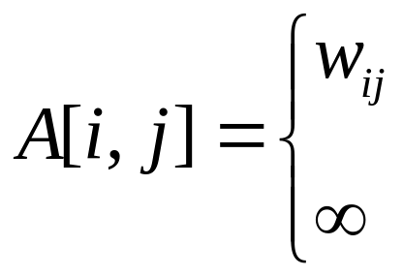
V0
V1
V0
V1
V2
V3
V4
V2
V3
V0 V1 V2 V3 V4
V0 V1 V2 V3
0 1 0 1 0
1 0 1 0 1
0 1 0 1 1
1 0 1 0 0
0 1 1 0 0
0 1 1 0
0 0 0 0
0 0 0 1
1 0 0 0
A2=
A1=
图7.6 图G1、G2的邻接矩阵
若图G是一个有n个顶点的网，则它的邻接矩阵是具有如下性质的n×n矩阵A：
若<v_{i}, v_{j}>或(v_{i}, v_{j})∈VR
反之

Slide 22
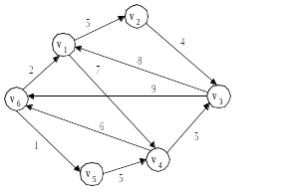
例如：图7.7就是一个有向网N及其邻接矩阵的示例。
5 7
4
8 9
5 6
5
2 1
图7.7 有向网及其邻接矩阵

Slide 23
邻接矩阵表示法的C语言类型描述如下：
＃define MAX_VERTEX_NUM 10 /*最多顶点个数*/
＃define INFINITY 32768 /*表示极大值， 即∞*/
typedef enum{DG, DN, UDG, UDN} GraphKind; /*图的种类：DG表示有向图, DN表示有向网, UDG表示无向图, UDN表示无向网*/
typedef char VertexType; /*假设顶点数据为字符型*/
typedef struct ArcCell{
AdjType adj; /*对于无权图，用1或0表示是否相邻；对带权图，则为权值类型*/
InfoType *info; //该弧相关信息的指针
} ArcCell, AdjMatrix[MAX_VERTEX_NUM ][MAX_VERTEX_NUM ];

Slide 24
typedef struct{
VertexType vexs［MAX_VERTEX_NUM］; /*顶点向量*/
ArcMatrix arcs; /*邻接矩阵*/
int vexnum, arcnum; /*图的顶点数和弧数*/
GraphKind kind; /*图的种类标志*/
} MGraph;

Slide 25
邻接矩阵法的特点如下：
存储空间：对于无向图而言，它的邻接矩阵是对称矩阵（因为若(v_{i}，v_{j})∈E(G)，则(v_{j}，v_{i})∈E(G)），因此我们可以采用特殊矩阵的压缩存储法，即只存储其下三角即可，这样，一个具有n个顶点的无向图G，它的邻接矩阵需要n(n+1)/2个存储空间即可。但对于有向图而言，其中的弧是有方向的， 即若<v_{i}，v_{j}>∈E(G)，不一定有<v_{j}，v_{i}>∈E(G)，因此有向图的邻接矩阵不一定是对称矩阵，对于有向图的邻接矩阵的存储则需要n²个存储空间。

Slide 26
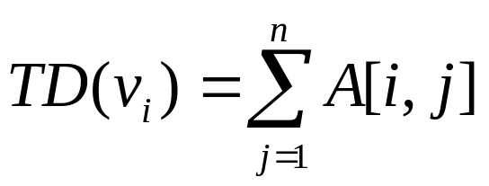
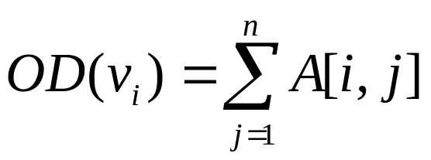
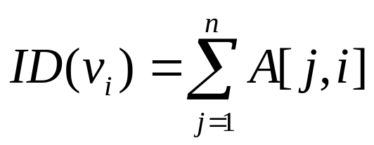
便于运算：采用邻接矩阵表示法，便于判定图中任意两个顶点之间是否有边相连，即根据A[i,j]=0或1来判断。另外还便于求得各个顶点的度。对于无向图而言，其邻接矩阵第i行元素之和就是图中第i个顶点的度：
对于有向图而言，其邻接矩阵第i行元素之和就是图中第i个顶点的出度：
对于有向图而言，其邻接矩阵第i列元素之和就是图中第i个顶点的入度：

Slide 27
采用邻接矩阵存储法表示图，便于实现图的一些基本操作，如实现访问图G中v顶点第一个邻接点的函数FirstAdjVertex（G，v）可按如下步骤实现：
(1) 首先，由LocateVertex（G，v）找到v在图中的位置，即v在一维数组vexs中的序号i。
(2) 二维数组arcs中第i行上第一个adj域非零的分量所在的列号j，便是v的第一个邻接点在图G中的位置。
(3) 取出一维数组vexs[j]中的数据信息，即与顶点v邻接的第一个邻接点的信息。
对于稀疏图而言，不适于用邻接矩阵来存储，因为这样会造成存储空间的浪费。

Slide 28
V0 V1 V2 V3 V4
V0
V1
0 1 0 1 0
1 0 1 0 1
0 1 0 1 1
1 0 1 0 0
0 1 1 0 0
V2
A2=
V3
V4
typedef struct{
VertexType vexs［MAX_VERTEX_NUM］; /*顶点向量*/
ArcMatrix arcs; /*邻接矩阵*/
int vexnum, arcnum; /*图的顶点数和弧数*/
GraphKind kind; /*图的种类标志*/
} MGraph;
1，怎么声明一个图变量？
2， 怎么实现LocateVertex（G，v）找到v在图中的位置，
即v在一维数组vexs中的序号i。
3，实现求顶点v的度的函数 int NodeDegree(G,v);

Slide 29
7.2.2 邻接表表示法
图的邻接矩阵表示法(即图的数组表示法)，虽然有其自身的优点，但对于稀疏图来讲，用邻接矩阵的表示方法会造成存储空间的很大浪费。邻接表（Adjacency List）表示法实际上是图的一种链式存储结构。它克服了邻接矩阵的弊病，基本思想是:
（1）对图中每个顶点建立一个单链表，第i个单链表中的结点表示依附于顶点i的边，也称之为边表。
（2）每个顶点对应的单链表上附设一个表头结点。所有的表头结点组成了一个表头结点表。

Slide 30
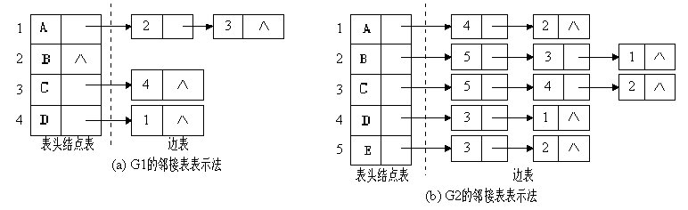
A
B
A
B
C
C
D
D
E
图7.9 图的邻接表表示法

Slide 31
(1) 表头结点表：由所有表头结点以顺序结构（向量）的形式存储，以便可以随机访问任一顶点的边链表。表头结点的结构如图7.8所示。表头结点由两部分构成，其中数据域（data）用于存储顶点的名或其它有关信息；链域（firstarc）用于指向链表中第一个顶点（即与顶点v_{i}邻接的第一个邻接点）。边表结点有3个域组成，其中邻接点域（adjvex），链域指示下一条边或弧的节点（nextarc），数据域（info）存储和边或弧相关的信息等。
data | firstarc
adjvex | nextarc | info
图7.8 表头节点表和表结点

Slide 32
typedef struct ArcNode{
int adjvex; /*该弧指向顶点的位置*/
struct ArcNode *nextarc; /*指向下一条弧的指针*/
InfoType * info; /*与该弧相关的信息*/
} ArcNode;
typedef struct VNode{
VertexType data; /*顶点数据*/
ArcNode *firstarc; /*指向该顶点第一条弧的指针*/
} Vnode,AdjList[MAX_VERTEX_NUM ];
typedef struct{
AdjList vertices；
int vexnum, arcnum; /*图的顶点数和弧数*/
int kind; /*图的种类标志*/
}ALGraph; /*基于邻接表的图(Adjacency List Graph)*/

Slide 33
5.建立无向邻接表
将图转换为线性输入信息：
顶点数为：n=5
边数为:e=6
边集：
0 1
0 3
1 2
1 4
2 3
2 4
V0
V1
V2
V3
V4

Slide 34
建立无向邻接表
思想：如何给存储结构赋值
  建立顶点数组。读入各顶点数据data，将firstarc域赋NULL。
  建立各顶点的邻接表。读入顶点对<u, v>, 生成两个结点，分别插入顶点v, u的邻接表的头部。直至处理完所有的边。
0 1
0 3
1 2
1 4
2 3
2 4
V0
V1
V2
V3
V4
1
3
0
1
2
3
4
m-1
0
2
4
1
3
4
0
2
1
2

Slide 35
建立有向邻接表
将图转换为线性输入信息：
顶点数为：n=5
边数为:e=6
边集：
0 1
0 2
2 3
3 0
V0
V1
V2
V3

Slide 36
typedef struct ArcNode{
int adjvex; /*该弧指向顶点的位置*/
struct ArcNode *nextarc; /*指向下一条弧的指针*/
InfoType * info; /*与该弧相关的信息*/
} ArcNode;
typedef struct VNode{
VertexType data; /*顶点数据*/
ArcNode *firstarc; /*指向该顶点第一条弧的指针*/
} Vnode,AdjList[MAX_VERTEX_NUM ];
typedef struct{
AdjList vertices;
int vexnum, arcnum; /*图的顶点数和弧数*/
int kind; /*图的种类标志*/
}ALGraph; /*基于邻接表的图(Adjacency List Graph)*/
1，怎么声明一个图变量？
2， 怎么实现LocateVertex（G，v）找到v在图中的位置，
即v在一维数组vexs中的序号i。
3，实现求顶点v的度的函数 int NodeDegree(G,v);

Slide 37
■ 存储空间
对于有n个顶点，e条边的无向图而言，若采取邻接表作为存储结构，则需要n个表头结点和2e个边结点。很显然在边很稀疏（即e远小于n(n-1)/2时）的情况下，用邻接表存储所需的空间比邻接矩阵所需的空间(n(n-1)/2)要节省得多。
■无向图的度
在无向图的邻接表中，顶点v_{i}的度恰好就是第i个边链表上结点的个数。

Slide 38
■有向图的度
在有向图中，第i个边链表上顶点的个数是顶点v_{i}的出度，只需通过表头向量表中找到第i个顶点的边链表的头指针，实现顺链查找即可。
如要判定任意两个顶点(v_{i}和v_{j})之间是否有边或弧相连，则需要搜索所有的边链表，这样比较麻烦。
求得第i个顶点的入度，也必须遍历整个邻接表，在所有边链表中查找邻接点域的值为i的结点并计数求和。由此可见， 对于用邻接表方式存储的有向图，求顶点的入度并不方便， 它需要通过扫描整个邻接表才能得到结果。

Slide 39
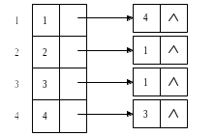
一种解决的方法是逆邻接表法，我们可以对每一顶点v_{i}再建立一个逆邻接表，即对每个顶点v_{i}建立一个所有以顶点v_{i}为弧头的弧的表，如图7.10所示。
1
2
3
4
图7.10 逆邻接表表示法

Slide 40
建邻接表时，若输入的顶点信息即为顶点编号，○(n+e)；否则○(n*e)，因为此时需要先查找这个顶点在图中的编号。
在邻接表上容易找任何一个顶点的第一个邻接点和下一个邻接点，但要判定任两个顶点之间是否有边或弧，需搜索第i个或第j个链表，没有邻接矩阵方便。

Slide 41
课堂练习
1、已知有向图G，V（G）={1，2，3，4}，
E（G）={<1，2>，<1，3>，<2，3>，<2，4>，<3，4>}
试画出G的邻接矩阵，并说明，若已知点I，如何根据邻接矩阵找到与I相邻的点j？
2、已知无向图G，V（G）={1，2，3，4}，
E（G）= {（1，2），（1，3），（2，3），（2，4），（3，4）}试画出G的邻接表，并说明，若已知点I，如何根据邻接表找到与I相邻的点j？

Slide 42
7.2.3 十字链表法
十字链表(Orthogonal List)(List)是有向图的另一种链式存储结构，是将有向图的正邻接表和逆邻接表结合起来得到的一种链表。
在这种结构中，有向图中
每一条弧对应有一个结点
每个顶点也对应有一个结点

Slide 43
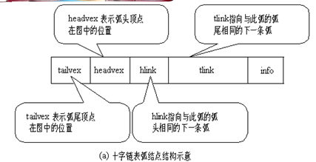
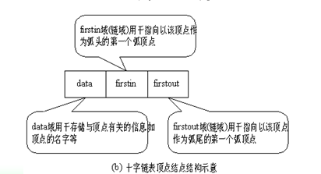
图7.11 图的十字链表弧结点、顶点结点结构图

Slide 44
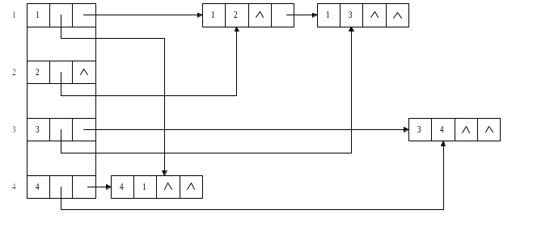
1
2
0
0
1
0
2
1
3
4
2
2
3
3
3
0
图7.12 图7.1中有向图G1的十字链表

Slide 45
可以看到，弧头相同的弧在同一链表上，弧尾相同的弧也在同一链表上。在十字链表中既容易找到以顶点i为尾的弧，也容易找到以顶点i为头的弧，易求入度和出度。建立十字链表的复杂度同邻接表。

Slide 46
图的十字链表结构形式化定义如下：
＃define MAX_VERTEX_NUM 10 /*最多顶点个数*/
typedef enum{DG, DN, UDG, UDN} GraphKind; /*图的种类*/
typedef struct ArcBox {
int tailvex, headvex;
struct ArcBox *hlink, *tlink;
InfoType *info;
} ArcBox;
typedef struct VexNode{
VertexType data; /*顶点信息*/
ArcBox *firstin, *firstout;
}VexNode;
typedef struct{
VexNode xlist［MAX_VERTEX_NUM］;
int vexnum, arcnum; /*图的顶点数和弧数*/
} OLGraph; /*图的十字链表表示法(Orthogonal List)*/

Slide 47
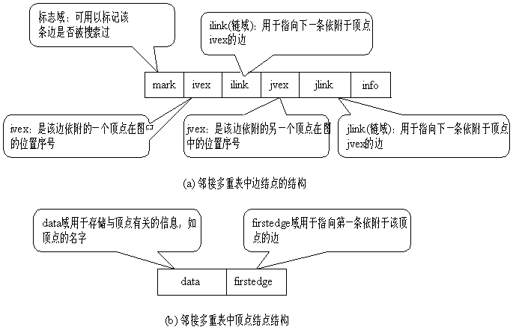
*7.2.4 邻接多重表
图7.13 邻接多重表的结点结构

Slide 48
邻接多重表的结构类型说明如下：
typedef emnu{unvisited, visited} VisitIf;
typedef struct EBox {
VisitIf mark;
int ivex, jvex;
struct Ebox *ilink, *jlink;
InfoType *Info；
}EBox;
typedef struct VerBox{
VertexType data;
Ebox *firstedge;
}VexBox;
typedef struct{
VexBox adjmulist［MAX_VERTEX_NUM］；
int vexnum, arcnum; /*图的顶点数和弧数*/
} AMLGraph; /*基于图的邻接多重表表示法(Adjacency Multi-list)*/

Slide 49
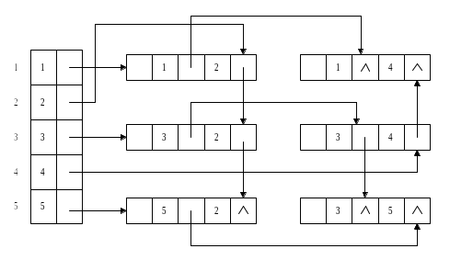
图7.14 无向图的邻接多重表表示

Slide 50
总结
图的几种存储结构：邻接矩阵、邻接表、十字链表和邻接多重表。邻接矩阵是顺序存储结构。邻接表，十字链表和临街多重表是链式存储结构，每种存储结构都有各自的优缺点，而其本质区别就是结点里面包含的指针不同，注意区分。

Slide 51
7.3 图 的 遍 历
从图中某一顶点出发访问图中每一个结点，且每个顶点仅被访问一次。图的遍历是图的连通性问题、拓扑排序、求关键路径等的基础。
图的遍历比起树的遍历要复杂得多。因为图中顶点关系是任意的，即图中顶点之间是多对多的关系，图可能是非连通图，图中还可能有回路存在，因此在访问了某个顶点后，可能沿着某条路径搜索后又回到该顶点上。为了保证图中的各顶点在遍历过程中访问且仅访问一次，需要为每个顶点设一个访问标志，因此我们为图设置一个访问标志数组visited[n]，用于标示图中每个顶点是否被访问过，它的初始值为0(“假”)，表示顶点均未被访问；一旦访问过顶点v_{i}，则置访问标志数组中的visited[i]为1(“真”)，以表示该顶点已访问。

Slide 52
7.3.1 深度优先搜索
深度优先搜索（Depth-First Search）是指按照深度方向搜索，它类似于树的先根遍历，是树的先根遍历的推广。
采用递归的形式说明，则深度优先搜索连通子图的基本思想可表示为：
（1） 访问出发点v_{0。}
（2）依次以v₀的未被访问的邻接点为出发点，深度优先搜索图，直至图中所有与v₀有路径相通的顶点都被访问。
若此时图中还有顶点未被访问，则另选图中一个未被访问的顶点作为起始点，重复上述深度优先搜索过程，直至图中所有顶点均被访问过为止。

Slide 53
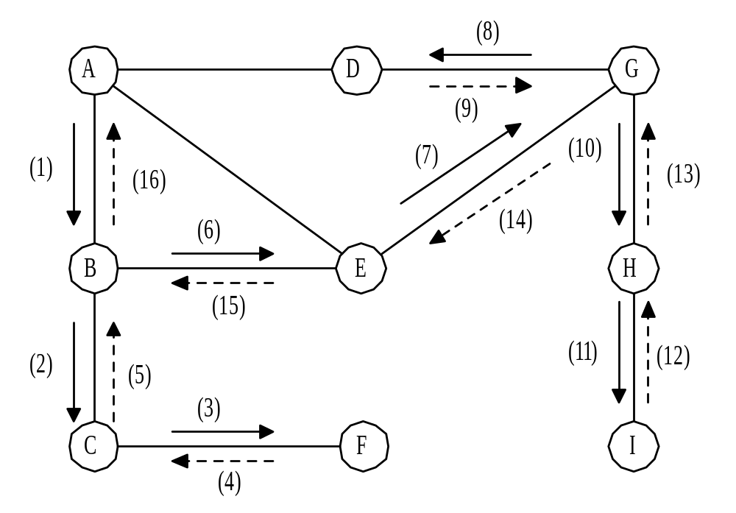
图7.15给出了一个深度优先搜索的过程图示，其中实箭头代表访问方向，虚箭头代表回溯方向，箭头旁边的数字代表搜索顺序，A为起始顶点。
图7.15 图的深度优先搜索过程图示

Slide 54
首先访问A，然后按图中序号对应的顺序进行深度优先搜索。 图中序号对应步骤的解释如下：
（1） 顶点A的未访邻接点有B、E、D，首先访问A的第一个未访邻接点B；
（2） 顶点B的未访邻接点有C、E，首先访问B的第一个未访邻接点C；
（3） 顶点C的未访邻接点只有F，访问F；
（4） 顶点F没有未访邻接点，回溯到C；
（5） 顶点C已没有未访邻接点，回溯到B；

Slide 55
（6） 顶点B的未访邻接点只剩下E，访问E；
（7） 顶点E的未访邻接点只剩下G，访问G；
（8） 顶点G的未访邻接点有D、H，首先访问G的第一个未访邻接点D；
（9） 顶点D没有未访邻接点，回溯到G；
（10） 顶点G的未访邻接点只剩下H，访问H；
（11） 顶点H的未访邻接点只有I，访问I；
（12） 顶点I没有未访邻接点，回溯到H；
（13） 顶点H已没有未访邻接点，回溯到G；
（14） 顶点G已没有未访邻接点，回溯到E；
（15） 顶点E已没有未访邻接点，回溯到B；
（16） 顶点B已没有未访邻接点，回溯到A。

Slide 56
Boolean visited[MAX]; //全局变量
Status (*visitFunc)(int v); //是对结点元素执行相应的操作
void DFSTraverse (Graph G, Status (*visit)(int v))
/*对图G进行深度优先搜索，Graph 表示图的一种存储结构*/
{
for (v=0; v<G.vexnum; v++) visited[v]=False ; /*访问标志数组初始化*/
for( v=0; v<G.vexnum; v++) /*调用深度遍历连通子图的操作*/
if (！visited[v]) DFS(G, v)；
/*若图G是连通图， 则此循环调用函数只执行一次*/
}/* DFSTraverse */
void DFS（Graph G, int v） /*深度遍历v所在的连通子图*/
{
visited[v] =True； /*访问顶点v， 并置访问标志数组相应分量值*/
VisitFunc(v);
for( w=FirstAdjVex(G, v); w>=0; w=NextAdjVex(G, v, w))
if(! visited[w]) DFS(G, w); /*递归调用DFS*/
} /*DFS*/

Slide 57
7.3.2 广度优先搜索
广度优先搜索（Breadth-First Search）是指按照广度方向搜索，它类似于树的层次遍历，是树的按层次遍历的推广。广度优先搜索的基本思想是：
（1） 从图中某个顶点v₀出发，首先访问v_{0。}
（2） 依次访问v₀的各个未被访问的邻接点。
（3） 分别从这些邻接点（端结点）出发，依次访问它们的各个未被访问的邻接点（新的端结点）。访问时应保证：如果v_{i}和v_{k}为当前端结点，v_{i}在v_{k}之前被访问，则v_{i}的所有未被访问的邻接点应在v_{k}的所有未被访问的邻接点之前访问。重复（3），直到所有端结点均没有未被访问的邻接点为止。

Slide 58
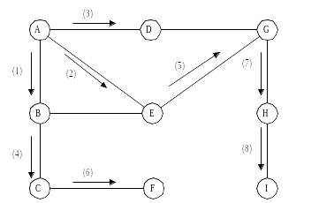
图7.16 图的广度优先搜索过程图示

Slide 59
广度优先搜索连通子图的算法如下：
void BFSTraverse(Graph G, Status (*Visit)(int v)) /*广度优先搜索图G*/
{
for(v=0;v<G.vexnum;++v) visited[v] =FALSE;
InitQueue(Q); /*初始化空队*/
for(v=0;v<G.vexnum;++v)
if(!visited[v]){
visited[v]=TRUE; Visit(v);
EnQueue(Q, v)； /* v进队*/
while ( ! QueueEmpty(Q)){
DeQueue(Q, u); /*队头元素出队*/
for( w=FirstAdjVex(G, u); w>=0; w=NextAdjVex(G, u, w))
if (!visited[w]){
Visit(w); visited［w］=True;
EnQueue(Q, w);
} //if
} //while
}//if
} //BFSTraverse

Slide 60
分析上述算法，图中每个顶点至多入队一次，因此外循环次数为n。当图g采用邻接表方式存储，则当结点v出队后，内循环次数等于结点v的度。由于访问所有顶点的邻接点的总的时间复杂度为O(d₀+d₁+d₂+…+d_{n-1})=O(e)，因此图采用邻接表方式存储，广度优先搜索算法的时间复杂度为O(n+e)；当图g采用邻接矩阵方式存储，由于找每个顶点的邻接点时，内循环次数等于n，因此广度优先搜索算法的时间复杂度为O(n²)。

Slide 61
课堂练习
1．无向图G=(V,E),其中：V={a,b,c,d,e,f},
E={(a,b),(a,e),(a,c),(b,e),(c,f),(f,d),(e,d)}，对该图进行深度优先遍历，得到的顶点序列正确的是（ ）。
A．a,b,e,c,d,f B．a,c,f,e,b,d C．a,e,b,c,f,d D．a,e,d,f,c,b

Slide 62
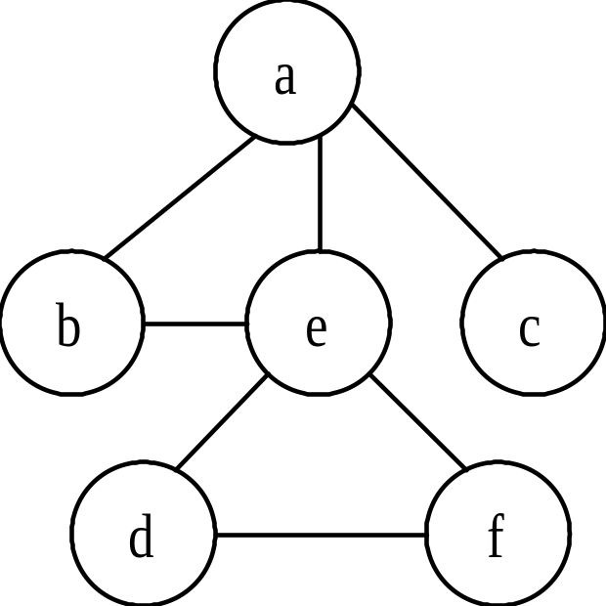
2、设下图如右所示，在下面的5个序列中，符合深度优先遍历的序列有多少？（ ）
a e b d f c a c f d e b a e d f c b
a e f d c b a e f d b c
A．5个 B．4个
C．3个 D．2个

Slide 63
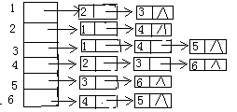
3 下面的邻接表表示一个给定的无向图
（1）给出从顶点v1开始,对图G用深度优先搜索法进行遍历时的顶点序列；
（2）给出从顶点v1开始,对图G用广度优先搜索法进行遍历时的顶点序列。

Slide 64
7.4 图的连通性问题
7.4.1 无向图的连通分量
图遍历时，对于连通图，无论是广度优先搜索还是深度优先搜索，仅需要调用一次搜索过程，即从任一个顶点出发，便可以遍历图中的各个顶点。对于非连通图，则需要多次调用搜索过程，而每次调用得到的顶点访问序列恰为各连通分量中的顶点集。例如，图7.17(a)是一个非连通图，按照它的邻接表进行深度优先搜索遍历，三次调用DFSTraverse过程得到的访问顶点序列为:
1， 2， 4， 3， 9
5， 6， 7
8， 10

Slide 65
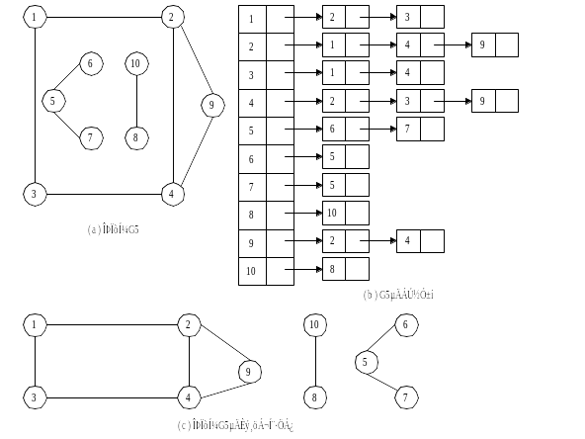
1， 2， 4， 3， 9 
5， 6， 7
8， 10
图7.17 图及其连通分量

Slide 66
设E(G)为连通图G中所有边的集合，则从图中任一顶点出发遍历图时，将E(G)分成两个集合T(G)和B(G)。T(G)为遍历时的边的集合，B(G)是剩余边的集合。显然，T(G)和G中所有顶点一起构成连通图G的极小连通子图，且为一棵生成树，按图的遍历方法不同，分别称为深度优先生成树和广度优先生成树。
生成树的概念：若T是G 的生成树当且仅当T 满足如下条件：
T是G 的连通子图
T包含G 的所有顶点
T中无回路
对于非连通图，每个连通分量的顶点集和走过的边集一起构成若干生成树，称为生成森林。

Slide 67
7.4.2 最小生成树
假设要在n个城市之间建立通信联络网，则连通n个城市只需要n-1条线路，这时自然会考虑这样一个问题，如何在最节省经费的前提下建立这个通信网。
在一个连通网的所有生成树中，各边的代价之和最小的那棵生成树称为该连通网的最小代价生成树（Minimum Cost Spanning Tree），简称为最小生成树(MST)。最小生成树有如下重要性质：
设 N=(V, {E}) 是一连通网，u 是顶点集V的一个非空子集。若（u,v）是一条具有最小权值的边，其中u∈U， v∈V-U，则存在一棵包含边（u,v）的最小生成树。

Slide 68
我们用反证法来证明这个MST性质：
假设不存在这样一棵包含边（u,v）的最小生成树。任取一棵最小生成树T，将（u,v）加入T中。根据树的性质，此时T中必形成一个包含（u,v）的回路，且回路中必有一条边（u’,v’）的权值大于或等于（u,v）的权值。 删除（u’,v’），则得到一棵代价小于等于T的生成树T’，且T’为一棵包含边（u,v）的最小生成树。这与假设矛盾，故该性质得证。
我们可以利用MST性质来生成一个连通网的最小生成树。普里姆（Prim）算法和克鲁斯卡尔（Kruskal）算法便是利用了这个性质。

Slide 69
1. 普里姆算法
假设N=(V, {E})是连通网，TE为最小生成树中边的集合。
（1） 初始U={u₀}(u₀∈V), TE=φ；
（2） 在所有u∈U, v∈V-U的边（u,v）∈E中选一条代价最小的边（u₀， v₀）并入集合TE，同时将v₀并入U；
（3） 重复（2）， 直到U=V为止。
此时，TE中必含有n-1条边，则T=（V，{TE}）为N的最小生成树。
可以看出， 普利姆算法逐步增加U中的顶点， 可称为“加点法”。

Slide 70
为了实现这个算法需要设置一个辅助数组closedge[]，以记录从U到V-U具有最小代价的边。对每个顶点v∈V-U，在辅助数组中存在一个分量closedge[v]，它包括两个域vex和lowcost，其中lowcost存储该边上的权， 显然有
closedge[v].lowcost=Min({cost(u, v) | u∈U})
普里姆算法可描述如下：
struct
{ VertexType adjvex;
VRType lowcost;
} closedge［MAX_VERTEX_NUM］; /* 求最小生成树时的辅助数组*/

Slide 71
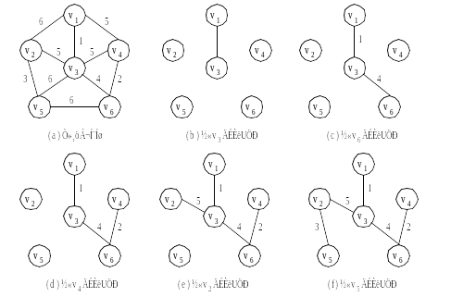
图7.18 普里姆算法构造最小生成树的过程

Slide 72
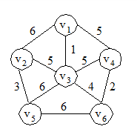
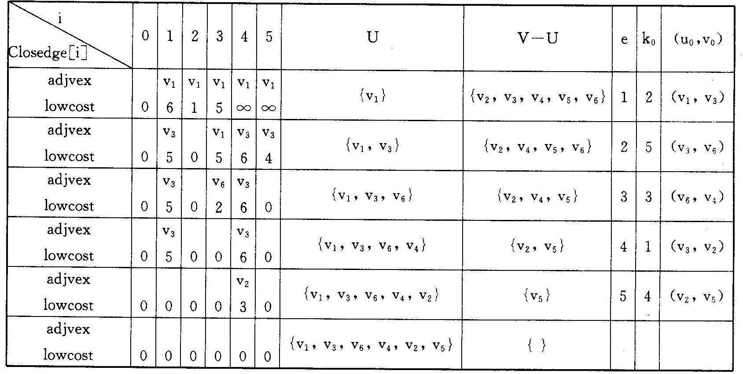
表7 - 1 普里姆算法各参量的变化
V1 V2 V3 V4 V5 V6

Slide 73
void MiniSpanTree_Prim(MGraph G, VertexType u)
/*从顶点u出发， 按普里姆算法构造连通网G 的最小生成树， 并输出生成树的每条边，这里假设用邻接矩阵存储图*/
{
k=LocateVertex(G, u); //取得u存储的下标
for (j=0; j<G.vexnum; j++) //初始化除定点k之外的其他点的最小代价边
if ( j! =k) closedge[j]={u, G.arcs[k][j].adj};
closedge[k].lowcost=0;
for (i=1; i<G.vexnum; i++) {
k=Minium(closedge); //去V-U集合中定点到U顶点集合中边权值最小的边
printf(closedge[k].adjvex, G.vexs[k]); /*输出生成树的当前最小边*/
closedge[k].lowcost=0; /*将顶点k纳入U集合*/
for ( j=0 ; j<G.vexnum; j++) /*在顶点v0并入U之后， 更新closedge[j] */
if ( G.arcs[k][j].adj <closedge[j].lowcost)
closedge[j]={G.vexs[k], G.arcs[k][j].adj};
}//for
} //minispantree_prim

Slide 74
2. 克鲁斯卡尔算法
假设N=(V, {E})是连通网，将N中的边按权值从小到大的顺序排列:
(1) 将n个顶点看成n个集合；
(2) 按权值由小到大的顺序选择边，所选边应满足两个顶点不在同一个顶点集合内，将该边放到生成树边的集合中。同时将该边的两个顶点所在的顶点集合合并；如果在一个集合里面，这条边就不是最小生成树的边，不做任何操作；
(3) 重复(2)， 直到所有的顶点都在同一个顶点集合
可以看出，克鲁斯卡尔算法逐步增加生成树的边，与普里姆算法相比，可称为“加边法”。

Slide 75
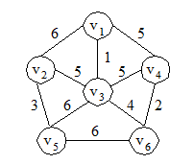
例如，对于图7.18所示的连通网，将所有的边按权值从小到大的顺序排列为：
权值 1 2 3 4 5 5 5 6 6 6
边 (v₁,v₃) (v₄,v₆) (v₂,v₅) (v₃,v₆) (v₁,v₄) (v₂,v₃) (v₃,v₄) (v₁,v₂) (v₃,v₅) (v₅,v₆)
经过筛选所得到边的顺序为：
(v₁,v₃) (v₄,v₆) (v₂,v₅) (v₃,v₆) (v₂,v₃)
在选择第五条边时，因为v₁、v₄已经在同一集合内，如果选（v₁,v₄）， 则会形成回路，所以选(v₂,v₃) 。

Slide 76
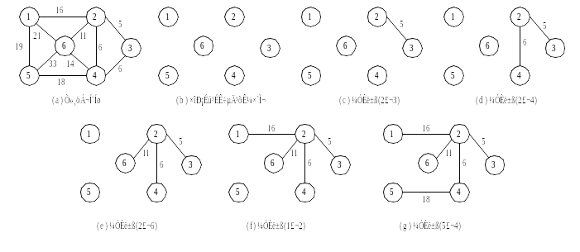
图7.19 克鲁斯卡尔算法执行示意图

Slide 77
设N= (V, {E}), 最小生成树的初态为T=(V, { })。
（1） 待选的边：(2, 3)->5, (2, 4)->6, (3, 4)->6, (2, 6)->11, (4, 6)->14, (1, 2)->16, (4, 5)->18, (1, 5)->19, (1, 6)->21, (5, 6)->33。
顶点集合状态： {1}， {2}， {3}， {4}， {5}， {6}。
最小生成树的边的集合： { }。

Slide 78
（2) 从待选边中选一条权值最小的边为: (2, 3)->5。
待选的边变为： (2, 4)->6, (3, 4)->6, (2, 6)->11, (4, 6)->14, (1, 2)->16, (4, 5)->18, (1, 5)->19, (1, 6)->21, (5, 6)->33。
顶点集合状态变为： {1}， {2， 3}， {4}， {5}， {6}。
最小生成树的边的集合： {(2, 3)}。

Slide 79
（3） 从待选边中选一条权值最小的边为: (2, 4)->6。
待选的边变为： (3, 4)->6, (2, 6)->11, (4, 6)->14, (1, 2)->16, (4, 5)->18, (1, 5)->19, (1, 6)->21, (5, 6)->33。
顶点集合状态变为： {1}， {2， 3， 4}， {5}， {6}。
最小生成树的边的集合： {(2, 3), (2, 4)}。

Slide 80
（4） 从待选边中选一条权值最小的边为: (3, 4)->6， 由于3、 4在同一个顶点集合{2，3，4}内，故放弃。重新从待选边中选一条权值最小的边为: (2, 6)->11。
待选的边变为： (4, 6)->14 , (1, 2)->16 , (4, 5)->18 , (1, 5)->19, (1, 6)->21 , (5, 6)->33.
顶点集合状态变为： {1}， {2， 3， 4， 6}， {5}。
最小生成树的边的集合： {(2, 3)，(2, 4), (2, 6)}。

Slide 81
（5） 从待选边中选一条权值最小的边为: (4, 6)->14， 由于4、 6在同一个顶点集合{2，3，4，6}内，故放弃。重新从待选边中选一条权值最小的边为: (1, 2)->16。
待选的边变为： (4, 5)->18 , (1, 5)->19, (1, 6)->21, (5, 6)->33。
顶点集合状态变为： {1， 2， 3，4， 6}，{5}。
最小生成树的边的集合： {(2, 3)，(2, 4), (2, 6)，(1, 2)}。

Slide 82
（6） 从待选边中选一条权值最小的边为: (4, 5)->18。
待选的边变为： (1, 5)->19, (1, 6)->21 , (5, 6)->33。
顶点集合状态变为： {1， 2， 3， 4， 6， 5}。
最小生成树的边的集合：{(2, 3),(2, 4),(2, 6),(1, 2),(4,5)}。
至此， 所有的顶点都在同一个顶点集合{1，2，3，4，6， 5}里，算法结束。所得最小生成树如图7.20所示，其代价为： 5+6+11+16+18=56。

Slide 83
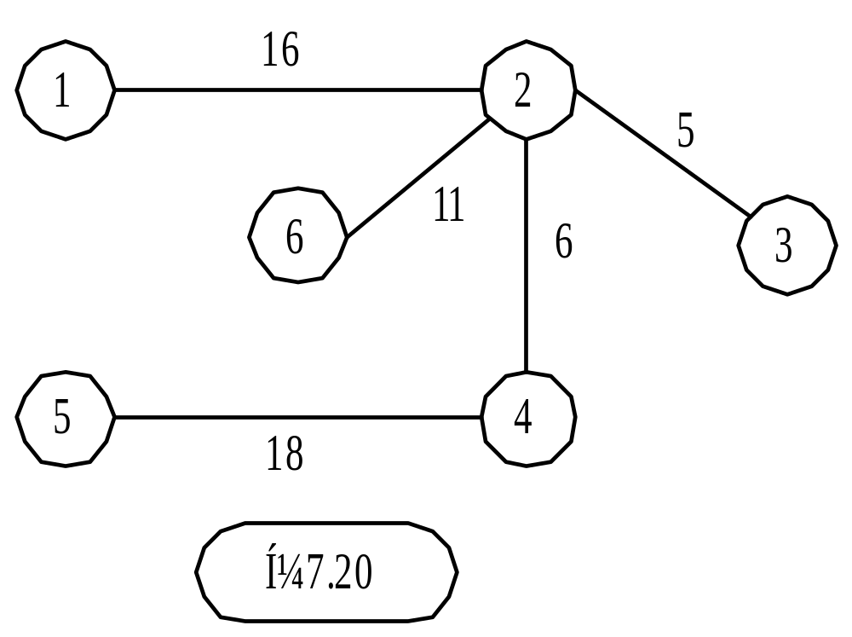
图7.20 最小生成树

Slide 84
7.5 有向无环图的应用
一个无环的有向图称为有向无环图，简称DAG图。
检查一个有向无环图是否存在环比无向图复杂，如在无向图中若发现回边（指向已访问过的顶点的边）必存在环，而对有向图有可能是指向深度优先生成森林中另一棵生成树上顶点的弧。因此判断时，从图上某个顶点v出发，在dfs(v)结束之前，若出现一条从顶点u到顶点v的回边，说明u是v的子孙，这时必有环。
有向无环图也是描述一项工程或系统的进行过程的有效工具。一个大型工程可分为若干活动（子工程），而这些子工程之间受一定条件的约束，关心的问题是：该工程能否顺序进行，估算整个工程完成所必须的最短时间——拓扑排序、关键路径。

Slide 85
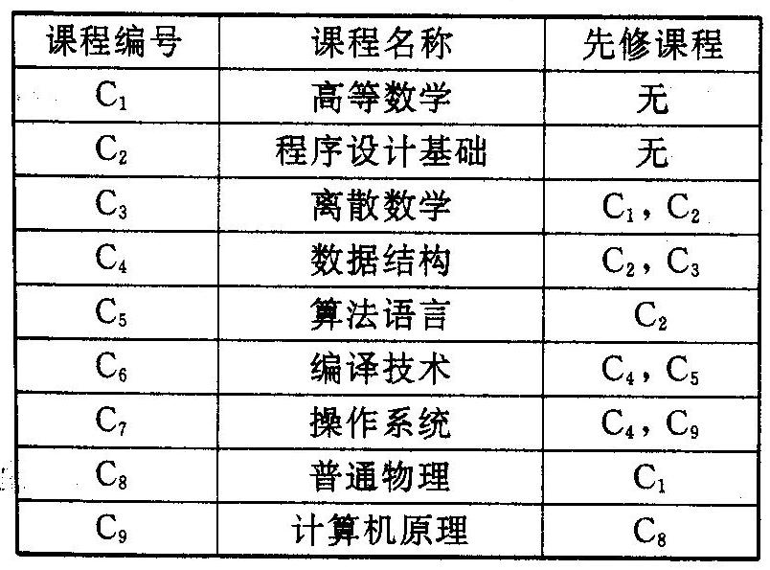
7.5.1 拓扑排序（Topological Sort）
用顶点表示活动，用弧表示活动间的优先关系的有向无环图，称为顶点表示活动的网（Activity On Vertex Network），简称为AOV-网。
表7 – 2 课程关系

Slide 86
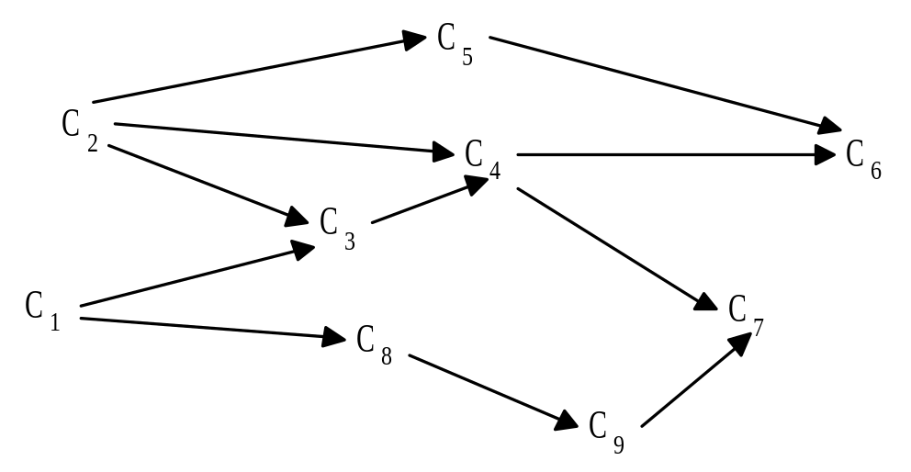
图7.21 表示课程之间优先关系的有向无环图
图7.21 表示课程之间优先关系的有向无环图

Slide 87
在有向图G=（V， {E}）中， V中顶点的线性序列（v_{i1}, v_{i2}, v_{i3} …，v_{in}）称为拓扑序列，序列必须满足如下条件：对序列中任意两个顶点v_{i}、v_{j}，如果在G中有一条从v_{i}到v_{j}的路径，则在序列中v_{i}必排在v_{j}之前。这个排序过程就称之为拓扑排序。
例如，图7.21的一个拓扑序列为： C₁, C₂, C₃, C₄, C₅, C₈, C₉, C₇, C_{6。}
C₂, C₁, C₈, C₃, C₅, C₄, C₇, C₉, C₆ 这是否是一个拓扑序列？

Slide 88
AOV-网的特性如下：
· 若v_{i}为v_{j}的先行活动，v_{j}为v_{k}的先行活动，则v_{i}必为v_{k}的先行活动，即先行关系具有可传递性。从离散数学的观点来看，若有<v_{i}, v_{j}>、 <v_{j}, v_{k}>，则必存在<v_{i}, v_{k}>。
显然，在AOV-网中不能存在回路，否则回路中的活动就会互为前驱，从而无法执行。
· AOV-网的拓扑序列不是唯一的。
例如，图7.21的另一个拓扑序列为：C₁, C₂, C₃, C₈, C₄, C₅, C₉, C₇, C₆。

Slide 89
拓扑排序的基本思想为：
（1） 从有向图中选一个无前驱的顶点输出；
（2） 将此顶点和以它为起点的弧删除；
（3） 重复（1）、（2），直到不存在无前驱的顶点；
（4） 若此时输出的顶点数小于有向图中的顶点数，则说明有向图中存在回路，否则输出的顶点的顺序即为一个拓扑序列。

Slide 90
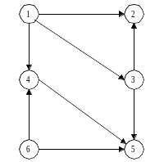
图7.22 AOV-网
例如，对于图7.22所示的AOV-网，执行上述过程可以得到如下拓扑序列：
v₁，v₆，v₄，v₃，v₂，v₅ 或 v₁，v₃，v₂，v₆，v₄，v₅
v_{6 ，} v₃ ， v₁ ， v₂， v₄，v_{5 对不对}

Slide 91
基于邻接表的存储结构
入度为零的顶点即为没有前驱的顶点， 我们可以附设一个存放各顶点入度的数组indegree[]，于是有
（1）找G中无前驱的顶点——查找indegree[i]为零的顶点v_{i}；
（2）删除以i为起点的所有弧——对链在顶点i后面的所有邻接顶点k，将对应的indegree[k] 减1。
为了避免重复检测入度为零的顶点，可以再设置一个辅助栈，若某一顶点的入度减为0，则将它入栈。每当输出某一入度为0的顶点时，便将它从栈中删除。

Slide 92
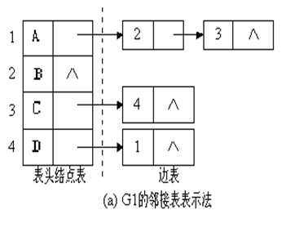
A
B
C
D
请画出此图的邻接表？

Slide 93
Status TopologicalSort(ALGraph G){
FindInDegree(G,indegree); //求得每个顶点的入度
InitStack(S); //初始化一个栈
for(i=0;i<G.vexnum;i++) //建入度为0的顶点进栈
if(!indegree[i]) Push(S,i);
count=0; //对输出顶点计数
while(!StackEmpty(S)){
Pop(S,i); printf(i,G.vertices[i].data);
count++;
for(p=G.vertices[i].firstarc; p; p=p->nextarc){
k=p->adjvex; //对i号顶点的每个邻接点入度减1
if(!(--indegree[k])) Push(S,k); //若入度减为0，则入栈
}
}
if(count<G.vexnum) return ERROR;
else return OK;
}

Slide 94
7.5.2 关键路径
有向图在工程计划和经营管理中有着广泛的应用。通常用有向图来表示工程计划时有两种方法：
· 用顶点表示活动，用有向弧表示活动间的优先关系，即上节所讨论的AOV-网。
· 用顶点表示事件，用弧表示活动，弧的权值表示活动所需要的时间。
我们把用第二种方法构造的有向无环图叫做边表示活动的网（Activity On Edge Network）, 简称AOE-网。

Slide 95
AOE-网在工程计划和管理中很有用。在研究实际问题时，人们通常关心的是：
· 哪些活动是影响工程进度的关键活动？
· 至少需要多长时间能完成整个工程？
在AOE网中存在唯一的、入度为零的顶点，叫做源点；存在唯一的、出度为零的顶点，叫做汇点。从源点到汇点的最长路径的长度即为完成整个工程任务所需的时间，该路径叫做关键路径。关键路径上的活动叫做关键活动。这些活动中的任意一项活动未能按期完成，则整个工程的完成时间就要推迟。相反，如果能够加快关键活动的进度，则整个工程可以提前完成。那么如何找到关键活动呢？

Slide 96
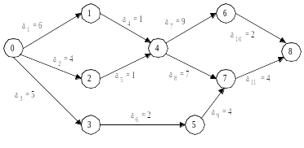
图7.24 AOE-网

Slide 97
· 事件v_{i}的最早发生时间ve(i)：从源点到顶点v_{i}的最长路径的长度，叫做事件v_{i}的最早发生时间。这个时间决定了所有以事件v_{i}为尾的弧所表示的活动的最早开始时间。求ve(i)时可从源点开始，按拓扑顺序向汇点递推：
  ve(0)=0；
  ve(i)=Max{ve(k)＋dut(<k, i>)} <k, i>∈T, 1≤i≤n-1;
其中，T为所有以i为头的弧<k, i>的集合，dut(<k, i>)表示与弧<k, i>对应的活动的持续时间。简单来说就是事件k的最早开始时间+从事件k到事件v之间活动的持续时间，取最大值。

Slide 98
· 事件v_{i}的最晚发生时间vl(i)：在保证汇点按其最早发生时间发生这一前提下，求事件v_{i}的最晚发生时间。
在求出ve(i)的基础上，可从汇点开始，按逆拓扑顺序向源点递推，求出vl(i)：
    vl(n-1)=ve(n-1)；
    vl(i)=Min{vl(k)-dut(<i, k>)} <i, k>∈S, 0≤i≤n-2;
其中，S为所有以i为尾的弧<i, k>的集合，dut(<i, k>)表示与弧<i, k>对应的活动的持续时间。

Slide 99
· 活动a_{i}的最早开始时间e(i) ：如果活动a_{i}对应的弧为<j, k>，则e(i)等于从源点到顶点j的最长路径的长度，即：e(i)=ve(j)
· 活动a_{i}的最晚开始时间l(i) ：如果活动a_{i}对应的弧为<j, k>，其持续时间为dut(<j, k>), 则有：l(i)=vl(k)- dut(<j, k>)，即在保证事件v_{k}的最晚发生时间为vl(k)的前提下，活动a_{i}的最晚开始时间为l(i)。
· 活动a_{i}的松弛时间（时间余量）：a_{i}的最晚开始时间与a_{i}的最早开始时间之差：{l(i)-e(i)}。
显然，松弛时间（时间余量）为0的活动为关键活动。

Slide 100
图7.24 AOE-网

Slide 101
求关键路径的基本步骤如下:
（1） 对图中顶点进行拓扑排序，在排序过程中按拓扑序列求出每个事件的最早发生时间ve(i);
（2） 按逆拓扑序列求每个事件的最晚发生时间vl(i);
（3）求出每个活动a_{i}的最早开始时间e(i)和最晚发生时间l(i);
（4） 找出e(i)=l(i) 的活动a_{i}，即为关键活动。

Slide 102
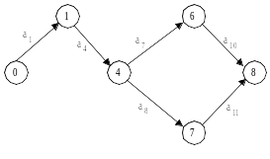
图7.25 关键路径

Slide 103
例如，对图7.24所示的AOE-网计算关键路径的过程如下:
计算各顶点的最早开始时间
ve(0)=0
ve(1)=max{ve(0)+dut(<0,1>)}=6
ve(2)=max{ve(0)+dut(<0,2>)}=4
ve(3)=max{ve(0)+dut(<0,3>)}=5
ve(4)=max{ve(1)+dut(<1,4>),ve(2)+dut(<2,4>)}=7
ve(5)=max{ve(3)+dut(<3,5>)}=7
ve(6)=max{ve(4)+dut(<4,6>)}=16
ve(7)=max{ve(4)+dut(<4,7>),ve(5)+dut(<5,7>)}=14
ve(8)=max{ve(6)+dut(<6,8>),ve(7)+dut(<7,8>)}=18

Slide 104
(2) 计算各顶点的最迟开始时间：
vl(8)=ve(8)=18
vl(7)=min{vl(8)-dut(<7,8>)}=14
vl(6)=min{vl(8)-dut(<6,8>)}=16
vl(5)=min{vl(7)-dut(<5,7>)}=10
vl(4)=min{vl(6)-dut(<4,6>),vl(7)-dut(<4,7>)}=7
vl(3)=min{vl(5)-dut(<3,5>)}=8
vl(2)=min{vl(4)-dut(<2,4>)}=6
vl(1)=min{vl(4)-dut(<1,4>)}=6
vl(0)=min{vl(1)-dut(<0,1>),vl(2)-dut(<0,2>),vl(3)-dut(<0,3>)}=0

Slide 105
(3) 计算各活动的最早开始时间：
e(a₁)=ve(0)=0
e(a₂)=ve(0)=0
e(a₃)=ve(0)=0
e(a₄)=ve(1)=6
e(a₅)=ve(2)=4
e(a₆)=ve(3)=5
e(a₇)=ve(4)=7
e(a₈)=ve(4)=7
e(a₉)=ve(5)=7
e(a₁₀)=ve(6)=16
e(a₁₁)=ve(7)=14

Slide 106
(4) 计算各活动的最迟开始时间：
l(a₁₁)=vl(8)-dut(<7,8>)=14
l(a₁₀)=vl(8)-dut(<6,8>)=16
l(a₉)=vl(7)-dut(<5,7>)=10
l(a₈)=vl(7)-dut(<4,7>)=7
l(a₇)=vl(6)-dut(<4,6>)=7
l(a₆)=vl(5)-dut(<3,5>)=8
l(a₅)=vl(4)-dut(<2,4>)=6
l(a₄)=vl(4)-dut(<1,4>)=6
l(a₃)=vl(3)-dut(<0,3>)=3
l(a₂)=vl(2)-dut(<0,2>)=2
l(a₁)=vl(1)-dut(<0,1>)=0

Slide 107
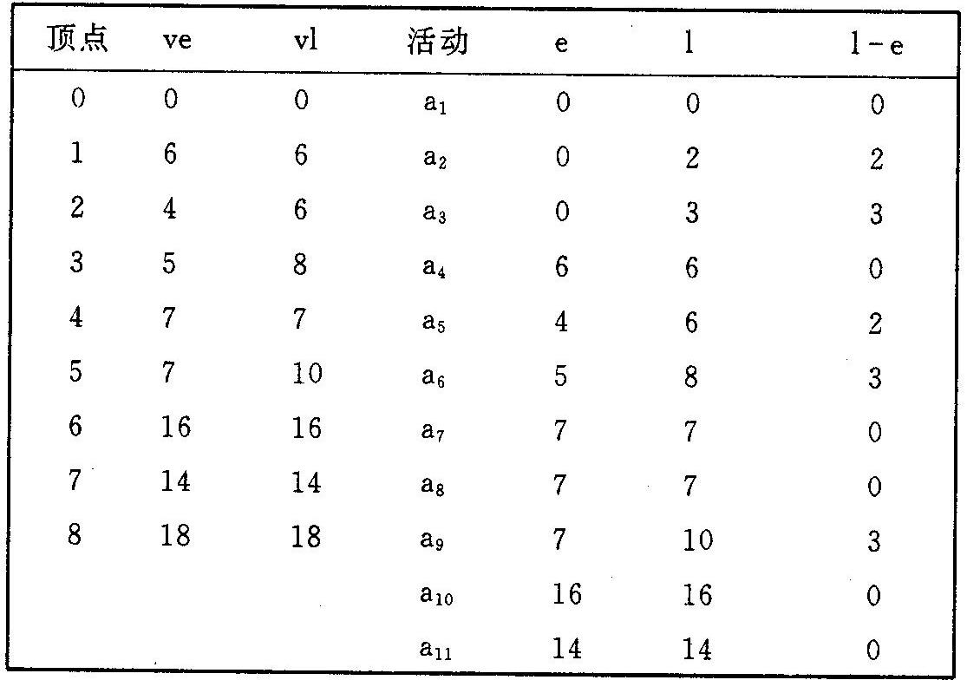
对图7.24所示网的计算结果如下所示。

Slide 108
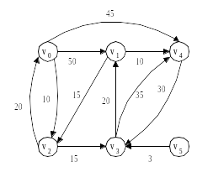
7.6 最 短 路 径
7.6.1 求某一顶点到其它各顶点的最短路径
0 1 2 3 4 5
0 50 10 ∞ 45 ∞
∞ 0 15 ∞ 10 ∞
20 ∞ 0 15 ∞ ∞
∞ 20 ∞ 0 35 ∞
∞ ∞ ∞ 30 0 ∞
∞ ∞ ∞ 3 ∞ 0
0 1 2 3 4 5
图7.26 一个带权有向图及其邻接矩阵

Slide 109
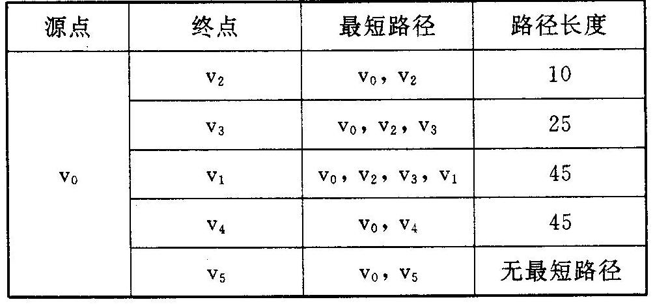
表7 – 3 v₀到其它顶点的最短路径

Slide 110
当我们按长度递增的顺序来产生各个最短路径时，设S为已经求得的最短路径的终点集合。
我们可以证明：下一条最短路径或者是弧(v₀, v_{x})，或者是中间经过S中的某些顶点而后到达v_{x}的路径。
可用反证法：假设此路径上有个顶点不在S中，则说明存在一条终点不在S而长度比此路径短的路径。但是，这是不可能的，因为我们是按路径长度递增的次序来产生各最短路径的，故长度比此最短路径短的所有路径均已产生，它们的终点必在S中，即假设不成立。

Slide 111
一般情况下，下一条长度最短的最短路径的长度必是
dist[j]=Min{dist[i] | v_{i}∈V-S}
其中，dist[i]或者是弧(v₀, v_{i})上的权值，或者是dist[k] （v_{k}∈S）和弧(v_{k}, v_{i})上的权值之和。我们可以将图中的顶点分为两组：
S——已求出的最短路径的终点集合(开始为{v₀})。
V-S——尚未求出最短路径的顶点集合(开始为V-{v₀}的全部结点)。
按最短路径长度的递增顺序逐个将第二组的顶点加入到第一组中。

Slide 112
typedef struct ArcCell{
AdjType adj；
InfoType *info; //该弧相关信息的指针
} ArcCell , AdjMatrix[MAX_NUM][MAX_NUM];
typedef struct{
VertexType vexs［MAX_VERTEX_NUM］;
ArcMatrix arcs; /*邻接矩阵*/
int vexnum, arcnum; /*图的顶点数和弧数*/
GraphKind kind; /*图的种类标志*/
} MGraph;
迪杰斯特拉算法的主要步骤如下：
(1) g为用邻接矩阵表示的带权图。
S←{v₀} ， dist[i]= g.arcs[v₀][v_{i}]；
将v₀到其余顶点的路径长度初始化为权值；
(2) 选择v_{k}，使得
v_{k}为目前求得的下一条从v₀出发的最短路径的终点。
(3) 修改从v₀出发到集合V…S上任一顶点v_{i}的最短路径长度。如果
dist[k]+ g.arcs[k][i]<dist[i]
则将dist[i]修改为
dist[i] =dist[k]+ g.arcs[k][i]
dist[v_{k}]=min(dist[i] | v_{i}∈V-S)

Slide 113
(4) 重复(2)、(3) n-1次，即可按最短路径长度的递增顺序，逐个求出v₀到图中其它每个顶点的最短路径。
求最短路径的算法描述如下：
final[i]的值为true表示已经求得到vo的最短路径，false表示没有。
这里D[i]是从始点vo到终点vi的最短路径长度值。
P[v][w]为true，则w是从vo出发到v当前求得最短路径上的顶点。
void ShortteatPath_DIJ(Mgraph G, int v0, PathMatrix &P, ShortPathTable &D){
for (v=0; v<G.vexnum; ++v) {
final[v]=FALSE; D[v]=G.arcs[v0][v];
for (w=0;w<G.vexnum;++w) P[v][w]=FALSE;
if (D[v]<INFINITY)
{ P[v][v0]=TRUE; P[v][v]=TRUE; }
}//for
D[v0]=0;final[v0]=TRUE;//final[v]为true，表示已经求得从vo到v的最短路径

Slide 114
//开始循环，每次求得V0到某个V顶点的最短路径，并加V到S集
for (i=1;i<G.vexnum;++i) { //因为v0顶点不需要求，因此循环次数是顶点个数减1次
min = INFINITY;
for (w=0;w<G.vexnum;++w)
if (!final[w])
if(D[w]<min) { v = w; min = D[w];} //求当前最短路经的相关信息
final [v] = TRUE; //该顶点并入S集合
for (w=0;w<G.vexnum; ++w) //更新当前最短路径及距离
if (!final[w]&& (min+G.arcs[v][w]<D[w])){
D[w] = min + G.arcs[v][w];
P[w] = P[v]; P[w][w] = TRUE;
}//if
}//for
}

Slide 115
7.6.2 求任意一对顶点间的最短路径
1. 弗罗伊德算法的步骤
弗罗伊德算法的基本思想如下：
设图g用邻接矩阵法表示，
求图g中任意一对顶点v_{i}、 v_{j}间的最短路径。
（1） 将v_{i}到v_{j}的最短的路径长度初始化为g.arcs[i][j]，然后进行如下n次比较和修正：
（2） 在v_{i}、v_{j}间加入顶点v₀，比较(v_{i}, v₀, v_{j})和(v_{i}, v_{j})的路径的长度，取其中较短的路径作为v_{i}到v_{j}的且中间顶点号不大于0的最短路径。

Slide 116
（3） 在v_{i}、v_{j}间加入顶点v₁，得(v_{i}, …，v₁)和(v₁, …，v_{j})， 其中（v_{i}, …, v₁）是v_{i}到v₁的且中间顶点号不大于0的最短路径， (v₁, …, v_{j}) 是v₁到v_{j} 的且中间顶点号不大于0的最短路径，这两条路径在上一步中已求出。将(v_{i}, …, v1, …, v_{j})与上一步已求出的且v_{i}到v_{j}中间顶点号不大于0的最短路径比较，取其中较短的路径作为v_{i}到v_{j} 的且中间顶点号不大于1的最短路径。

Slide 117
（4）在v_{i}、v_{j}间加入顶点v₂，得(v_{i}, …, v₂)和(v₂, …, v_{j})，其中(v_{i}, …, v₂)是v_{i}到v₂的且中间顶点号不大于1的最短路径，(v₂, …, v_{j}) 是v₂到v_{j}的且中间顶点号不大于1的最短路径，这两条路径在上一步中已求出。将(v_{i}, …, v₂, …, v_{j})与上一步已求出的且v_{i}到v_{j}中间顶点号不大于1的最短路径比较，取其中较短的路径作为v_{i}到v_{j} 的且中间顶点号不大于2的最短路径。
……

Slide 118
依此类推，经过n次比较和修正，在第(n-1)步，将求得v_{i}到v_{j} 的且中间顶点号不大于n-1的最短路径，这必是从v_{i}到v_{j}的最短路径。 
图g中所有顶点偶对v_{i}、v_{j}间最短路径长度对应一个n阶方阵D。在上述n+1步中，D的值不断变化，对应一个n阶方阵序列。
定义： 
n阶方阵序列： D⁻¹, D⁰, D¹, D², …，D^{N-1}
其中: 
D⁻¹[i][j]= g.arcs[i][j] 
D^{k}[i][j]=Min{D^{k-1}[i][j],D^{k-1}[i][k]+D^{k-1}[k][j] } 0≤k≤n-1

Slide 119
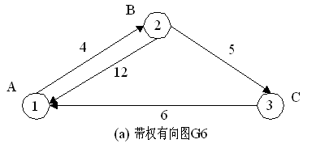
0 4 ∞
0 5
6 ∞ 0
(b) G6的邻接矩阵
D | D⁽⁻¹⁾ |  |  | D⁽⁰⁾ |  |  | D⁽¹⁾ |  |  | D⁽²⁾
 | 0 | 1 | 2 | 0 | 1 | 2 | 0 | 1 | 2 | 0 | 1 | 2
0 | 0 | 4 | ∞ | 0 | 4 | ∞ | 0 | 4 | 9 | 0 | 4 | 9
1 | 12 | 0 | 5 | 12 | 0 | 5 | 12 | 0 | 5 | 11 | 0 | 5
2 | 6 | ∞ | 0 | 6 | 10 | 0 | 6 | 10 | 0 | 6 | 10 | 0
P | P⁽⁻¹⁾ |  |  | P⁽⁰⁾ |  |  | P⁽¹⁾ |  |  | P⁽²⁾
 | 0 | 1 | 2 | 0 | 1 | 2 | 0 | 1 | 2 | 0 | 1 | 2
0 |  | AB |  |  | AB |  |  | AB | ABC |  | AB | ABC
1 | BA |  | BC | BA |  | BC | BA |  | BC | BCA |  | BC
2 | CA |  |  | CA | CAB |  | CA | CAB |  | CA | CAB
图7.27 应用弗罗伊德算法计算有向图G6中每一对顶点之间的最短路径示例

